Slide 1
EDUCALP
Centro Textil y Gestión industrial
ADSI
2252327
Miembros: - Dylan Santiago Blackburn Gallego
- Brayner Sepulveda Cataño - Santiago Gómez Cano

Slide 2
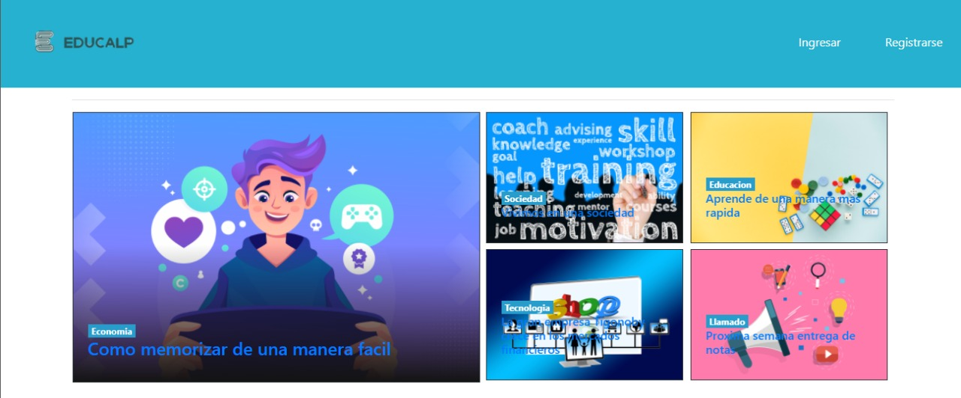
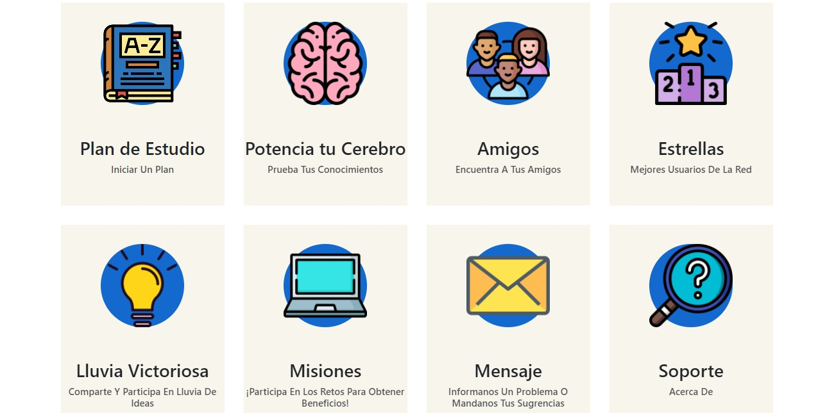
DESCRIPCIÓN DEL PROYECTO
Este aplicativo web principalmente va enfocado a ayudar a la institución en donde obtenga una mejor comunicación y rendimiento académico de los estudiantes.

Slide 3
PLANTEAMIENTO DEL PROBLEMA
Ingles: We observed segregation between social groups within the school, which led us to believe that there is poor socialization between students and teachers.
Español: Observamos una segregación entre los grupos sociales dentro del colegio, los cuales nos han llevado a pensar que existe una mal socialización entre los estudiantes y los profesores.

Slide 4
JUSTIFICACIÓN DEL PROBLEMA
Ingles: Create a web application that students and teachers can use as a kind of social network.
Español: Crear un aplicativo web en el que los estudiantes y los profesores puedan usarlo como una clase de red social.

Slide 5
OBJETIVO GENERAL
Ingles: Develop and implement a Web application for the Alfonso López Pumarejo educational institution through participation modules that will help improve communication and school performance.
Español: Desarrollar e implementar un aplicativo Web para la institución educativa Alfonso López Pumarejo mediante los módulos de participación que ayudarán a mejorar la comunicación y el rendimiento escolar.

Slide 6
OBJETIVOS ESPECIFICOS
Ingles:
Establish better socialization between teachers and students.
Improve academic performance and have a better rapport with teachers and peers.
Manage, learn and interact with current content in your education.
Español:
Establecer una mejor socialización entre profesores y estudiantes.
Mejorar el rendimiento académico y tener una mejor cercanía con los profesores y compañeros.
Administrar, aprender e interactuar con contenidos actuales de su educación.

Slide 7
NOTA
Ingles:The application will help academic performance as long as it is used correctly.
Español: El aplicativo si va a ayudar al rendimiento académico siempre y cuando este sea utilizado correctamente.

Slide 8
IMPACTOS
Social: Mejorar la comunicación entre estudiantes.
Económico: Reducir el dinero en papeleo.
Ambiental: Disminuir materiales que contaminen el medioambiente.
Tecnológico: Ascender al mundo tecnológico la institución Alfonso López Pumarejo.

Slide 9
USUARIOS DIRECTOS
Los que interactúan directamente con el software o aplicativo web, son:
Estudiantes
Profesores
Clientes (usuarios externos)

Slide 10
USUARIOS INDIRECTOS
Coordinador/ra
Rector/a(s)
Padres de familia

Slide 11
SOLUCIÓN
Gracias al aplicativo web, el colegio da un paso para dejar lo tradicional e innovar el proceso de aprendizaje de todos los estudiantes, lograr una comunicación excelente, también el lograr mejorar la convivencia entre la comunidad educativa.

